Slide 1
Emploi des batteries en deuxième vie
Essai de formalisation

Slide 2
Les paramètres importants
Le développement du marché et la transformation du parc
La durée de vie des batteries- la dégradation progressive- les deux phases probables
Les couts d’un lieu de stockage et de restitution

Slide 3
Rappel des débats
La crédibilité de l’électrification du marché automobile repose sur 5 paramètres :
Compétitivité des PHEV/ Diesel et aux hybrides classique w: prix du véhicule hors Batterie
L’évolution des couts et de la durabilité des batteries déjà avérée et à venir
La capacité des constructeurs à adapter leurs plates-formes aux PHEV
La complémentarité entre PHEV, BEV, BEV+Range-Extender H2, FCEV H2, avec une dominante des solutions rechargeables
La capacité à développer par étapes une infrastructure dense de recharge privée et publique
Le décollage du marché ne dépend que de la densité de l’offre et du développement de l’infrastructure puisque les autres facteurs sont assurés.
Renouvellement du parc en 14 ans
La durée de vie des VP est proche de 15 ans , celle des VUL plus proche de 11/12 ans.
Cette durée de vie s’est accrue en fonction de progrès sur la durabilité et l’entretien des véhicules. La conservation des véhicules anciens est aussi liée à la crise économique.
L’apport de solutions électrifiées nouvelles et compétitives peuvent être aussi un facteur d’accélération

Slide 4
Le calcul du plan de rupture proposé pour le marché français
Un décollage du marché en 2017/18 pour une généralisation des solutions électrifiées en 2022 et 70% du parc VP et Utilitaires légers en 2030 pour les solutions offrant une autonomie ZEV
Pour 100 véhicules électrifiés 80 PHEV , 10 BEV , 10 FCEV
1er scénario Remplacement des batteries systématique en deuxième partie de vie (8éme année)
2nd scénario Remplacement à 50% la 8éme année

Slide 5
Synthèse du calcul
Les véhicules électrifiés embarqueront des batteries de taille variable, en moyenne 21Kwh début de vie théorique: moyenne VP/VUL
Les 2/3 de cette capacité sera en pratique utilisable en roulage pendant plusieurs années. moins de la moitié dans la deuxième vie.
En stockage , on suppose que 65% de cette capacité est utilisée par jour (de 30% à 100% selon les jours)
Avec les données jointes on peut parvenir à stocker et restituer par an en 2040 entre 50 et 100Twh/an (scenario mini et maxi).
Le cout supplémentaire du stockage et restitution est estimé à 0,1€/kwh dans des fermes de batterie dont le nombre pourrait se situer entre 100.000 et 200.000 sur le territoire national.
Chaque ferme pourrait stocker jusqu'à 200 batteries pourrait avoir une puissance de 600kVA disponible 2 à 3h par jour: elle sera alimentée en basse tension et pourrait se trouver directement en aval d’un transformateur moyenne tension/ Basse tension (700.000 sur le sol; français)

Slide 6
Loyer de batterie selon les phases
Le cout du loyer batterie dépend
Du prix d’achat de la batterie au producteur garantie comprise
De la marge de distribution (10% du prix d’achat) et des taxes (TVA 20%)
De la durée d’utilisation automobile et de la valeur de revente au gestionnaire de la seconde vie (ERDF par hypothèse)
Du loyer de l’argent supposé de 5% dans nos calculs ce qui peut nécessiter une caution de la puissance publique

Slide 7
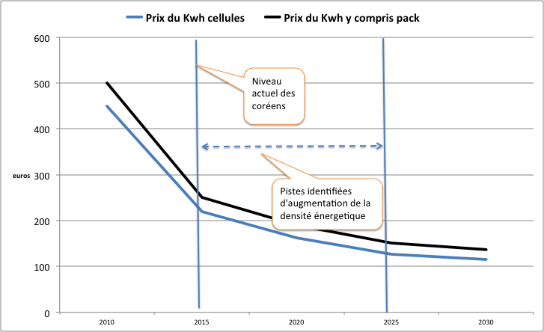
Prix des batteries au KWH
Les fournisseurs coréens sont très en pointe .
De nouvelles générations se préparent
Visibilité pour un niveau de 150€ au KWH en 2025: 125€ pour les cellules

Slide 8
Données de calcul économique 1ère vie d’une batterie de référence

Slide 9
Cohérence entre loyer de 1ère vie et de 2nd vie
Pour le constructeur automobile le bilan actualisé doit être équilibré sur T₁ années d’usage automobile (T₁=7ans dans les calculs de référence)
Schématiquement
PRF batterie x(1+%marge)x(1+%TVA)=( Σ loyer annuel/1,05^{t} )+ Val. Revente/1,O5^{T1+0,5}
La décision de revente dépend de l’arbitrage entre deux situations, prolongation de l’usage automobile avec réduction de l’autonomie et réduction du loyer, ou revente à un distributeur d’électricité: on peut faire l’hypothèse qu’il n’y a plus aucune valeur locative automobile si l’autonomie est 40% en dessous de la promesse commerciale.
La valeur de revente dépend du loyer en ferme de batterie, de la durée d’usage (T₂), et de la faible valeur de revente des matériaux au recyclage (T₂ =12ans dans les calculs de référence)
Valeur de revente=( Σ loyer 2nd vie/(1,05^{t} ) + valeur récupérée/1,05^{T2}

Slide 10
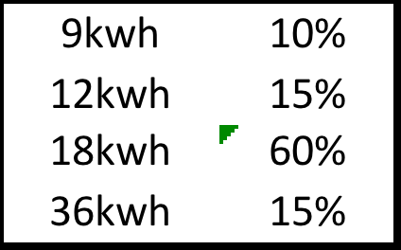
Données de calcul de la 2nd vie

Slide 11
Energie disponible d’une batterie
Plusieurs notions
Le niveau de début de vie de l’état de charge 100% à 0%, donnée théorique généralement utilisée dans les annonces techniques. Dans le calcul joint 18kwh pour un PHEV de référence en 2020 ( BOL 100%)
La même notion de 100% théorique en cours de vie compte tenu de la dégradation de la batterie ( 15,6kwh après 4 ans d’usage pour ce PHEV de référence)
Le niveau disponible pour le roulage entre deux charges de 90% à10% (ou de 90% à 15%) dans des conditions pratiques ( puissance batterie suffisante, vitesse de charge normale): ce niveau d’usage possible décroit avec l’usure.
La promesse commerciale d’autonomie doit tenir compte des deux facteurs, réserve sur l’état de charge et usure probable pour garantir une donnée aux clients stable pendant plusieurs années: 12,5Kwh pour le PHEV de référence (80 à 90km d’autonomie ZEV pour un VP segment B/C)
Quand l’écart entre la promesse et la performance réelle dépasse 15%, le remplacement de la batterie doit être proposé.
Après 7 ans d’usage la batterie est recyclée dans un lieu de stockage : dans les 12 années suivantes sa charge maxi utilisable entre 90% et 10% d’état de charge est de l’ordre de 9kwh.
On considère dans la simulation qu’en moyenne 65% de ce potentiel est utilisé par jour .

Slide 12
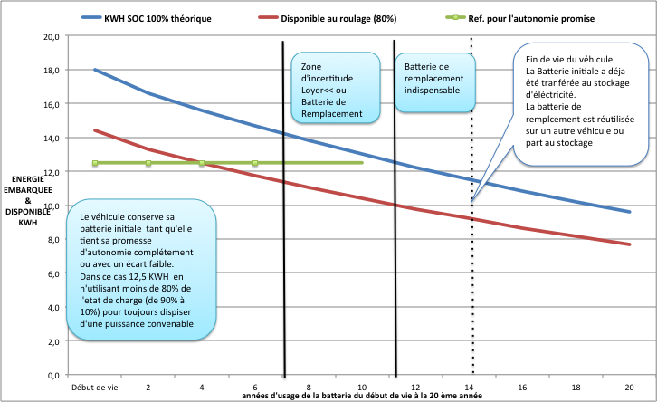
Plusieurs notions sur l’énergie embarquée
- Le niveau de début de vie de l’état de charge 100% à 0% : donnée théorique généralement utilisée
- La même notion en cours de vie compte tenu de la dégradation de la batterie ( -15% après 5 ans d’usage)
- Le niveau disponible pour le roulage entre deux charges de 90% à10% (ou de 90% à15%) dans des conditions pratiques ( puissance batterie suffisante, vitesse de charge normale)
- La promesse commerciale pour le calcul de l’autonomie: niveau disponible garanti pendant quelques années-

Slide 13
Les couts d’un lieu de stockage
Bâtiment
150k€ d(investissement initial et loyer de l’argent 5%
durée de vie 30 ans
100 M3 – 20 portes d’accès
Batteries 200 par site
pendant 12 ans à partir de leur 8ème année-
location de 50 à 200$/an selon les types: 100€ pour une Batterie 18Kwh (énergie initiale maxi)
Préparation et acheminement: 200€ par batterie stockée + frais financiers 5%
Amortissement équipement: 400¥/batterie stockée + frais financiers 5%
chargeur réversible basse puissance, connexion , remplacement calculateur
12 ans de vie
Maintenance
1 journée par mois à 100€/heure
Remplacement du matériel (1% par an)

Slide 14
Données de calcul du bâtiment de stockage

